Slide 1
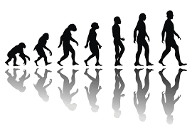
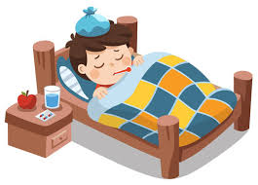
The evolution of human-specific diseases
Sarit Moses & Gil Sasson
Supervised by Dr. David Gokhman
T.A.: Nachshon Egyes

Slide 2
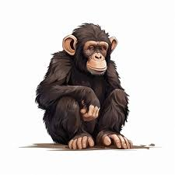
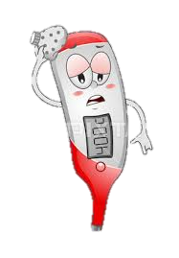
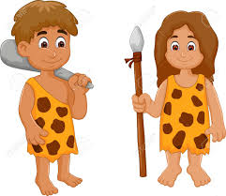
The origin of human-specific diseases
Chimp-
specific
traits
Shared
traits
Human-
specific
traits
Genetic changes → human susceptibility
X
X
X
Environment
Life span
Lack of data
Notes:
יום אחד מופיע אינדיבידואל שהוא רגיש למחלה ועדיין מתפשט באוכלוסייה – למה זה הגיוני אבולוציונית? כמה אופציות: סביבה, תוחלת חיים... אבל יש קבוצת מחלות שאי אפשר להסביר ככה, ולכן יש כאן הבדלים גנטיים בינינו לבין שימפנזה.
Humans and great apes are very close (evolutionary). We have many things in common, but there is a group of diseases that is specific to humans. This difference between humans and monkeys can be explained by factors like environment, better lifespan of humans, or lack of data on apes – for example diabetes can be explained by environmental factors, and monkeys that each as much ice cream as we do would eventually become diabetic. But there are diseases that cannot be explained by any of these factors, and therefore we conclude that they are the result of the genetic changes between us and apes.

Slide 3
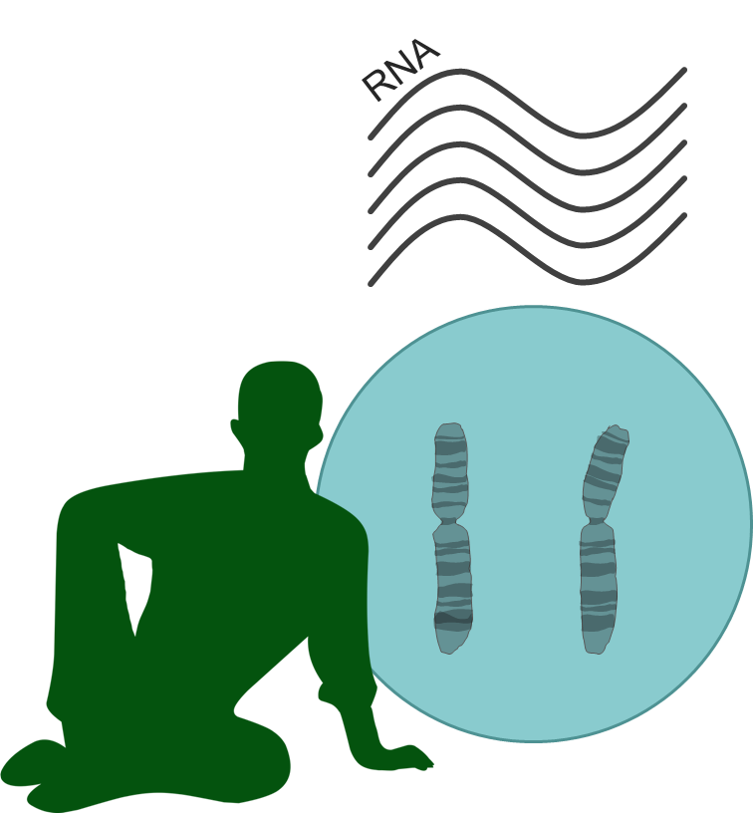
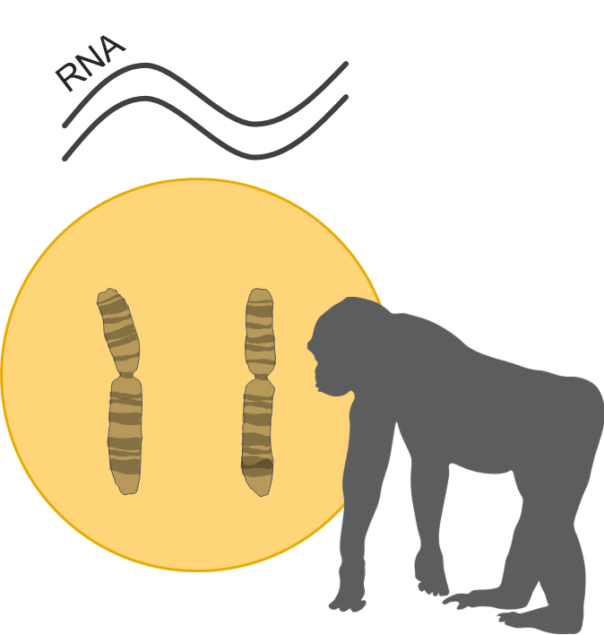
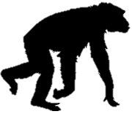

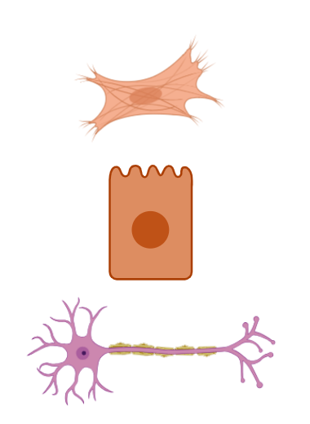



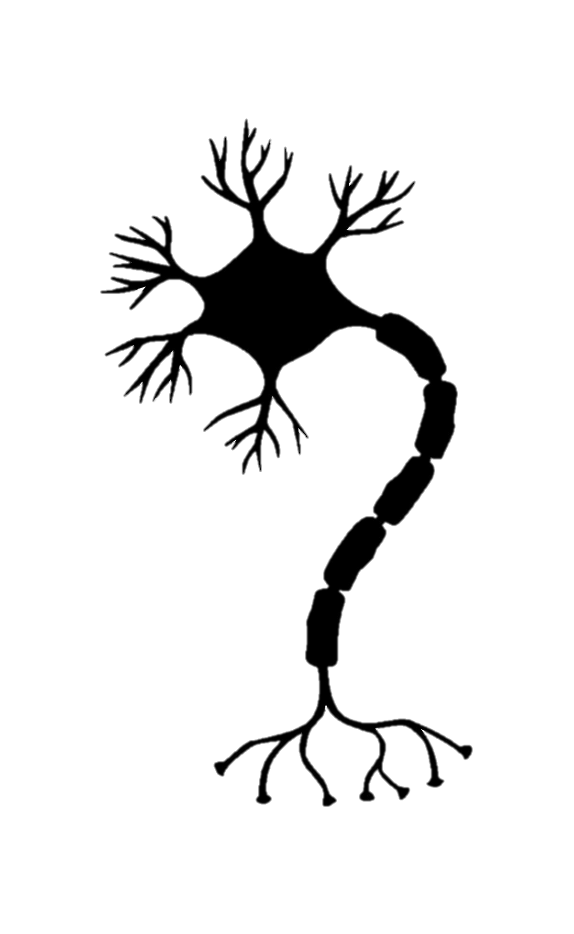
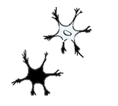

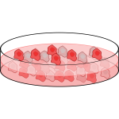
Regulatory changes: the immediate suspect
IPSCs
Evolution
Fusion
Confounders
Environment
Cell-type heterogeneity
Batch
Gokhman et al., Nature Genetics, 2021
Agoglia et al., Nature, 2021
Notes:
שקופית 2 מתחילים משינויי רגולציה כי היום ידוע שרוב ההבדלים הפנוטיפיים בין מינים קרובים הם תוצאה של שינויי expression. להסביר איך בודקיםש ינויי רגולציה – להציג את הדאטה של ההיברידיפ. למה ששינויי רגולציה יהיו הסיבה? מהיר מדי / tradeoff / הצטברות של המון דברים שהם כמעט-ניטרלים. במה זה מתבטא? מחלות אולי יהיו עם יותר שינויים לעומת שאר הגנום, או שינויים קיצוניים יותר ולכן קשה לתקן (להוסיף קונטרול – כמה ASE לעומת כל הגנים שקשורים לסוכרת? = כדי להבדיל בין הבדלים שקשורים למחלה סתם לבין דברים שקשורים דווקא להיומן ספסיפיק)

Slide 4
The origin of human-specific diseases
Chimp-
specific
traits
Shared
traits
Human-
specific
traits
Genetic changes → human susceptibility
X
X
X
Environment
Life span
Lack of data
Notes:
יום אחד מופיע אינדיבידואל שהוא רגיש למחלה ועדיין מתפשט באוכלוסייה – למה זה הגיוני אבולוציונית? כמה אופציות: סביבה, תוחלת חיים... אבל יש קבוצת מחלות שאי אפשר להסביר ככה, ולכן יש כאן הבדלים גנטיים בינינו לבין שימפנזה.
Humans and great apes are very close (evolutionary). We have many things in common, but there is a group of diseases that is specific to humans. This difference between humans and monkeys can be explained by factors like environment, better lifespan of humans, or lack of data on apes – for example diabetes can be explained by environmental factors, and monkeys that each as much ice cream as we do would eventually become diabetic. But there are diseases that cannot be explained by any of these factors, and therefore we conclude that they are the result of the genetic changes between us and apes.

Slide 5
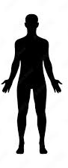
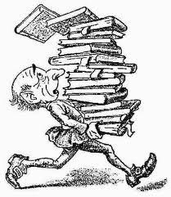
Which diseases can we study using the hybrid system?
Alzheimer’s
Schizophrenia…
Curate list of human-specific diseases
Search literature to detect related celltypes
Intersect with hybrid data
56 diseases
Alzheimer’s
Schizophrenia…
32 diseases
Notes:
הסתכלנו על כל המחלות, מצאנו מה celltype רלוונטי, המשכנו רק עם אלה שיש דאטה של היברידים מתאים.
זו שקופית קצרה – לקח הרבה זמן אבל לא מאוד מעניין מבחינת הקורס אז אין שום סיבה להתעכב על זה יותר מדי.

Slide 6

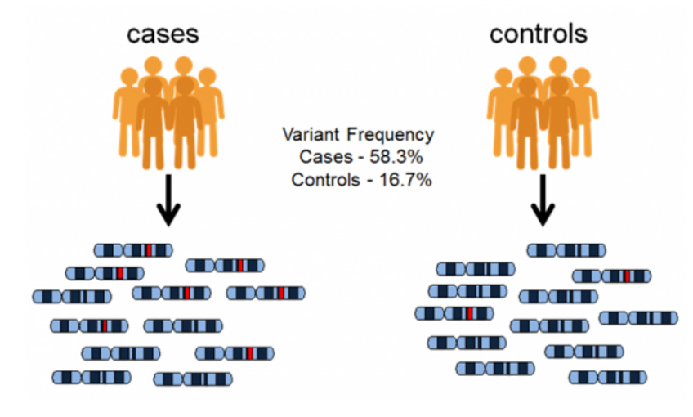
Identifying disease-associated genes
Notes:
מה הגנים שקשורים? להסביר איך עובד GWAS איך עובד clinvar – להציג קצת כמה גנים בכל מחלה וכו'

Slide 7
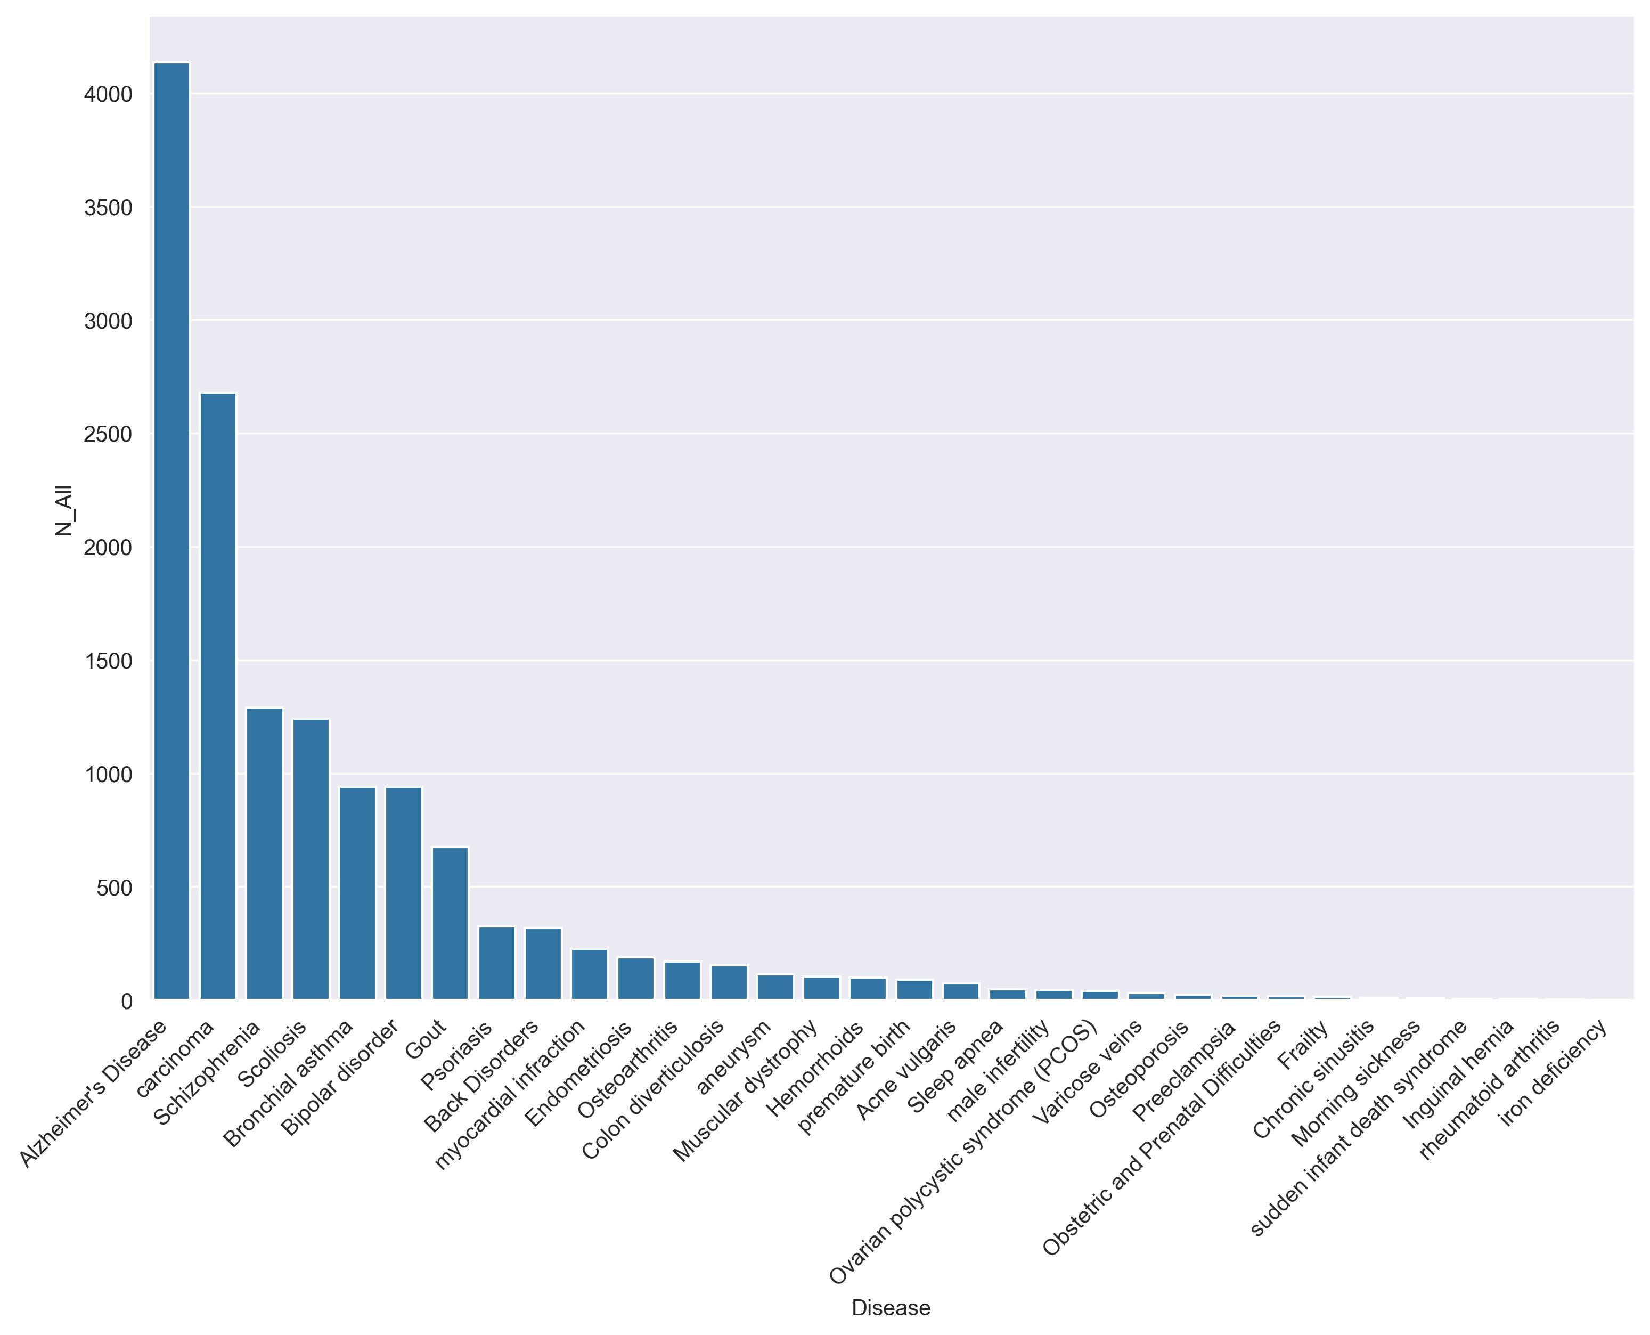
Identifying disease-associated genes
Total number of genes per disease
Notes:
מה הגנים שקשורים? להסביר איך עובד GWAS איך עובד clinvar – להציג קצת כמה גנים בכל מחלה וכו'

Slide 8
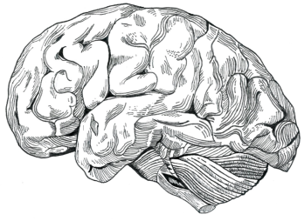
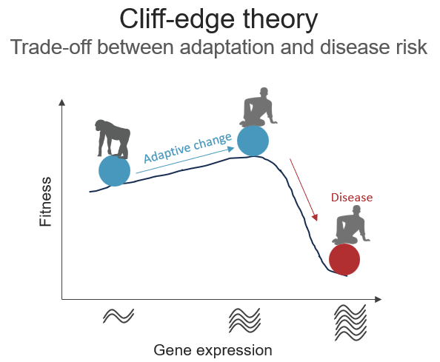
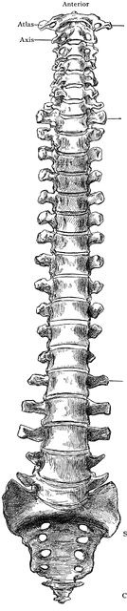
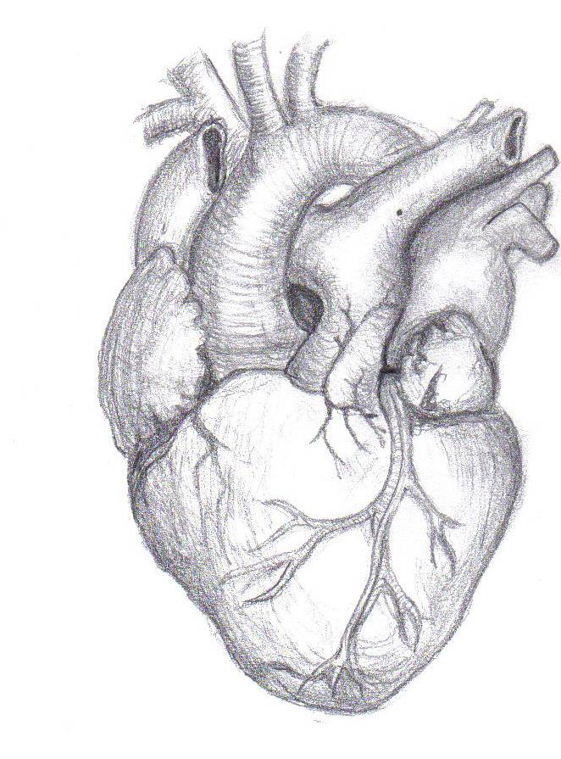
What are we looking for?
Adaptive change
Tradeoff
3x Brain
Alzheimer's disease
Schizophrenia
Chronic back pain
scoliosis
Upright
walking
Endurance
Myocardial infarction
running
More changes
Larger changes
Biased changes
Notes:
מה מחפשים? שינויי ביטוי שהם שונים מהטרנד הכללי של כל הדאטה = מחפשים סיגנלים של עודף שינויים (יותר ASE). יכול להיות שישארלו למה מה שגורם את המחלה זה לא הסניפים – להסביר שאנחנו מנסים להבין מה גורם לנו להיות רגישים לשינויים שבGWAS. להשתמש באינפוגרפיקה של cliffegde ובהסבר של BRCA1
What do we exect?
More changes in the disease than whan we expect by chance
Larger differences in expression then we expect by chance
Bias towards changes in a specific direction (up/down regulation)
Many changes, large changes or biased changes.

Slide 9
Percentage of differentially expressed genes
Notes:
להציג את כל הדאטה שלנו (meta plot). להגיד שברוב המקרים האנליזה שלנו לא אומרת כלום, יש טרנד כללי? מבחן בינומי לכל המחלות לראות אם יש העשרה לdown? לתת דוגמה אחת לpositive selection (scoliosis) ואחת לnegative. כשמראים דוגמה ספציפית – להראות barplot ואז את הקורלציה שמראה את זה יותר טוב. מצאנו חתימות לסלקציה שלילית. להזכיר בסקוליוזיס מחלה מעניינת כנראה אבולוציה מואצת. אפשר להכניס כאן את הקורלציות של counts. להכניס גם "קורלציה" של scoliosis ולהגיד שהיה תוצאה מעניינת אז תיארנו את הדאטה ברזולוציה גבוהה יותר (בלי היפותזה מראש, לנסות להסביר מה המסקנה)

Slide 10
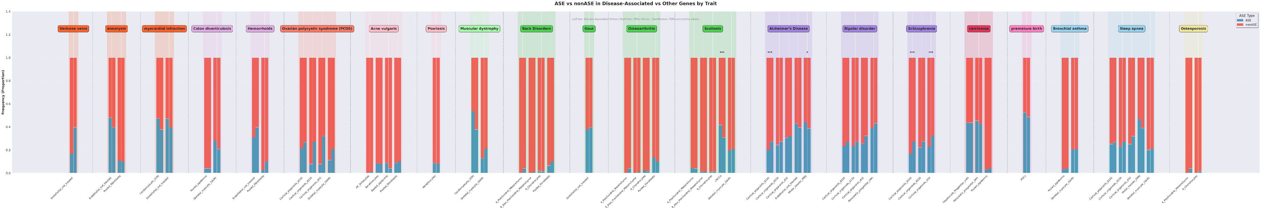
Percentage of differentially expressed genes
Frequency
Frequency
Notes:
להציג את כל הדאטה שלנו (meta plot). להגיד שברוב המקרים האנליזה שלנו לא אומרת כלום, יש טרנד כללי? מבחן בינומי לכל המחלות לראות אם יש העשרה לdown? לתת דוגמה אחת לpositive selection (scoliosis) ואחת לnegative. כשמראים דוגמה ספציפית – להראות barplot ואז את הקורלציה שמראה את זה יותר טוב. מצאנו חתימות לסלקציה שלילית. להזכיר בסקוליוזיס מחלה מעניינת כנראה אבולוציה מואצת. אפשר להכניס כאן את הקורלציות של counts. להכניס גם "קורלציה" של scoliosis ולהגיד שהיה תוצאה מעניינת אז תיארנו את הדאטה ברזולוציה גבוהה יותר (בלי היפותזה מראש, לנסות להסביר מה המסקנה)

Slide 11
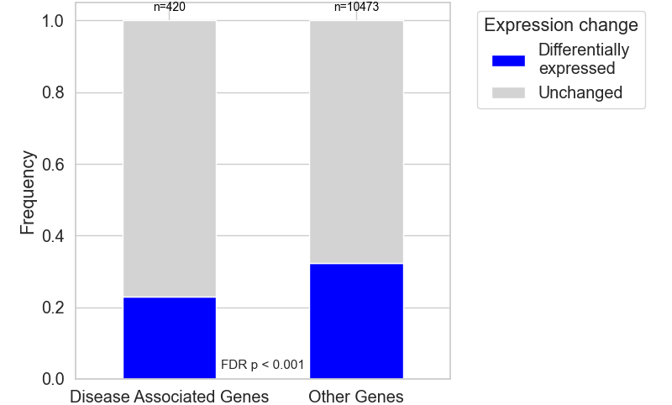
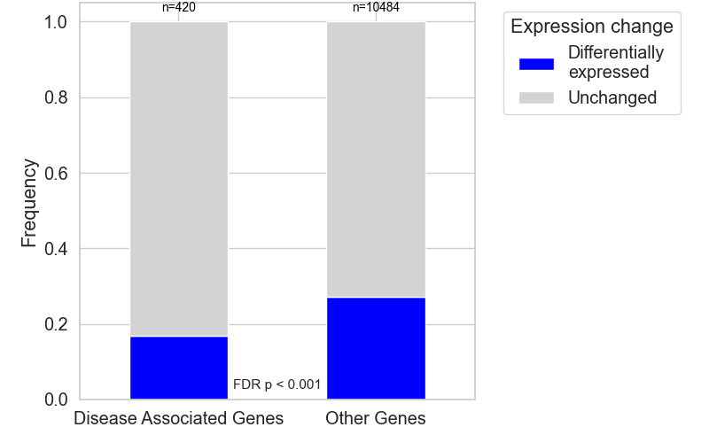
Schizophrenia: fewer differentially expressed genes
Schizophrenia:
Cortical Organoids (day 50)
Schizophrenia:
Cortical Organoids (day 100)
Notes:
Show results of schizophrenia
להוריד כותרות גנים

Slide 12
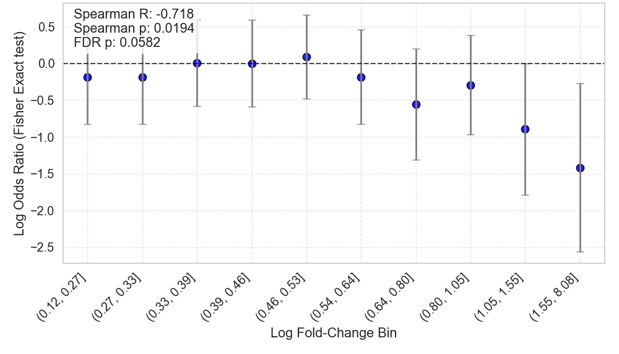
Schizophrenia-related genes are depleted of large expression changes
Notes:
ציר X – percentile of absolute log epresssion change
ציר Y – log odd ratio
Spearman p-value

Slide 13
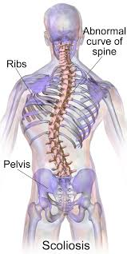
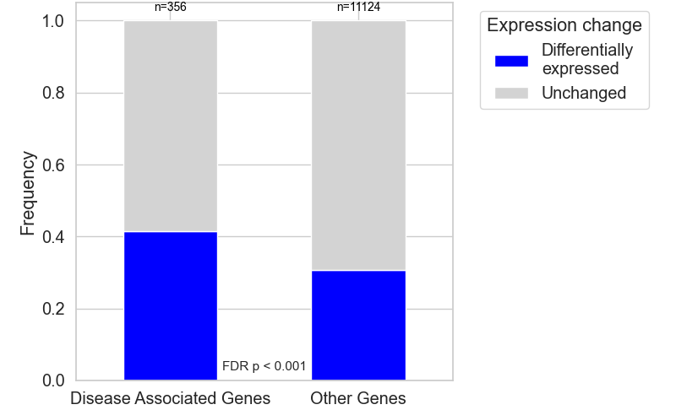
Scoliosis: more differentially expressed genes
Scoliosis:
CNCCs
Option 1: accelerated evolution
Option 2: relaxation of negative selection
Notes:
CNCC in scoliosis: the closest we had to neural crest cells which are the cells that create the spine

Slide 14
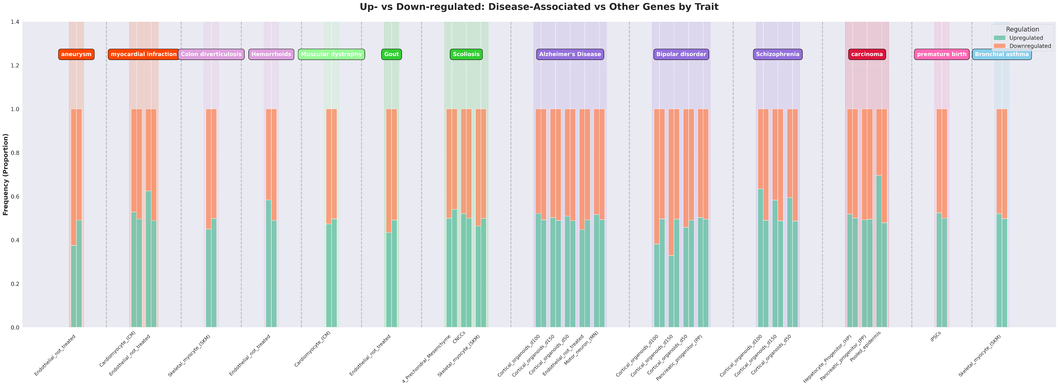
Is the direction of regulation change important?
Notes:
עכשיו אפשר להסתככל על up/down – מעניין כי היינו מצפים שכל השינויים יהיו רנדומליים כלומר בערך חצי חצי (הטלת מטבע). גם כאן להראות את גל המחלות ואז להתמקד בסכיזופרניה (scoliosis?). להראות את ההתפלגויות – רואים כמעט רק up ב-LFC גדול. לשים את השמות של הגנים הרלוונטים (לבדוק מה כל אחד מהם עושה)

Slide 15
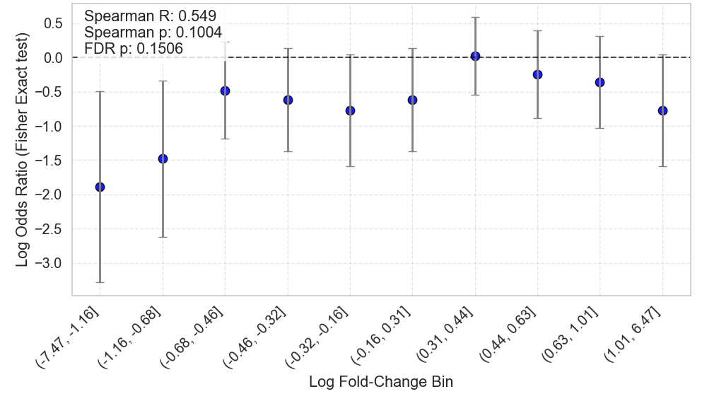
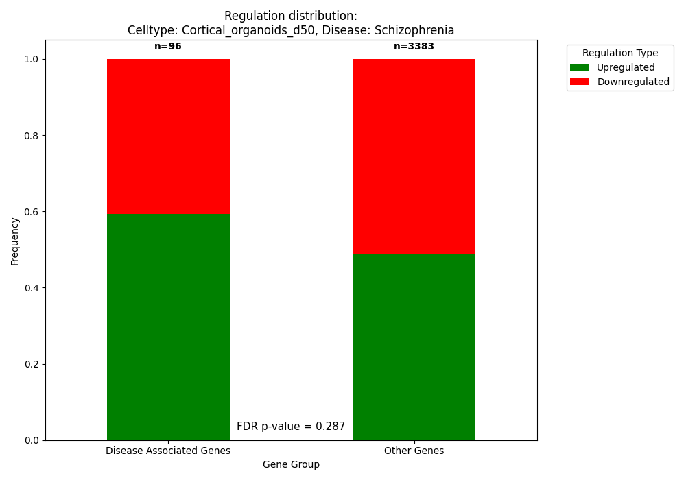

Schizophrenia: positive selection for upregulation of genes
The chance to be disease-related decrease for more negative changes (cortical organoids day 100)
Schizophrenia:
Cortical Organoids (day 50)
Schizophrenia:
Cortical Organoids (day 100)
Notes:
עכשיו אפשר להסתככל על up/down – מעניין כי היינו מצפים שכל השינויים יהיו רנדומליים כלומר בערך חצי חצי (הטלת מטבע). גם כאן להראות את גל המחלות ואז להתמקד בסכיזופרניה (scoliosis?). להראות את ההתפלגויות – רואים כמעט רק up ב-LFC גדול. לשים את השמות של הגנים הרלוונטים (לבדוק מה כל אחד מהם עושה)

Slide 16
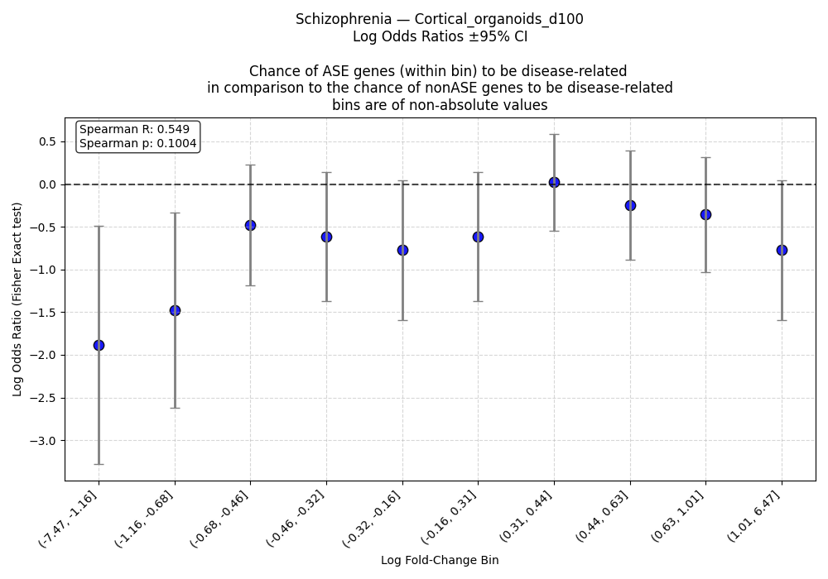
Schizophrenia: positive selection for upregulation of genes
The chance to be disease-related decrease for more negative changes (cortical organoids day 100)
Notes:
עכשיו אפשר להסתככל על up/down – מעניין כי היינו מצפים שכל השינויים יהיו רנדומליים כלומר בערך חצי חצי (הטלת מטבע). גם כאן להראות את גל המחלות ואז להתמקד בסכיזופרניה (scoliosis?). להראות את ההתפלגויות – רואים כמעט רק up ב-LFC גדול. לשים את השמות של הגנים הרלוונטים (לבדוק מה כל אחד מהם עושה)

Slide 17
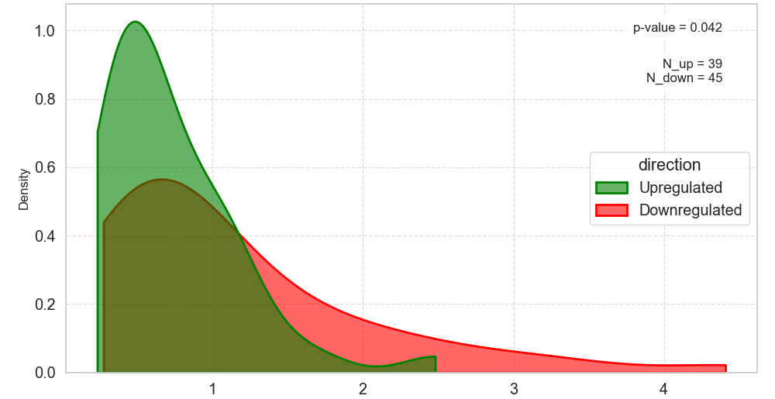
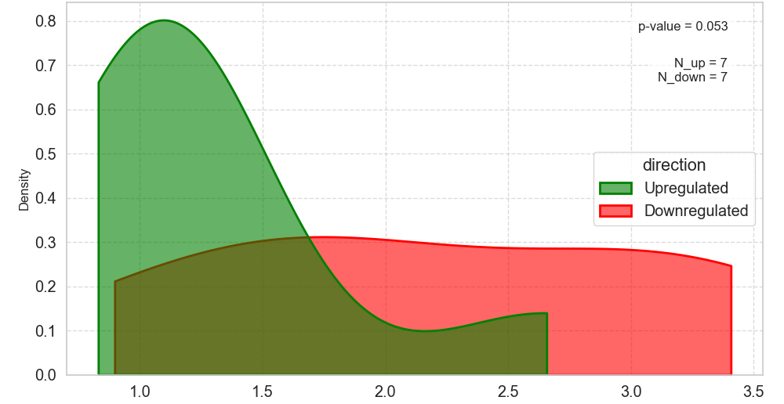
Scoliosis: larger changes in downregulated genes
Scoliosis:
Skeletal myocytes
Scoliosis:
Perichondral mesenchyme
Density
Density
Absolute log fold-change
Absolute log fold-change
Notes:
Skeletal myocytes in scoliosis: undergo changes due to the change in curve, including asymmetry in muscle mass and alteration in fiber type distributions. These muscle imbalance are thought to contribute to the progression or maintenance of the scoliosis curve.
Prechondral mesenchyme in scoliosis: these are cells surrounding cartilage, that have an effect on bone formation (ossification) and can be implicated in the development of scoliosis.

Slide 18
Discussion
Cliffedge theory in scoliosis
Cliffedge theory in schizophrenia
Adaptive change
Adaptive change
Fitness
Disease
Disease
Fitness
Gene expression
Gene expression
Notes:
Schizophrenia upregulatipn: https://febs.onlinelibrary.wiley.com/doi/full/10.1111/j.1742-4658.2011.08390.x https://www.pnas.org/doi/abs/10.1073/pnas.032069099 https://www.sciencedirect.com/science/article/pii/S0006899305018433 https://www.pnas.org/doi/abs/10.1073/pnas.0507666102

Slide 19

To be continued: future directions
Understand disease mechanisms: look into the function of differentially expressed disease-related genes
Are these evolutionary patterns conserved? Look for similar patterns in other organisms
Look for the tradeoff: what was the adaptive change?
Notes:
Schizophrenia upregulatipn: https://febs.onlinelibrary.wiley.com/doi/full/10.1111/j.1742-4658.2011.08390.x https://www.pnas.org/doi/abs/10.1073/pnas.032069099 https://www.sciencedirect.com/science/article/pii/S0006899305018433 https://www.pnas.org/doi/abs/10.1073/pnas.0507666102

Slide 20
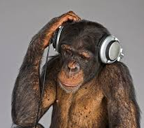

Thanks for listening!

